Slide 1

Projekt iPad-Koffer-Buchungssystem
Daniel Liebscher
Daniel Simon
Kim Hübner
Stefan Hofmann

Slide 2
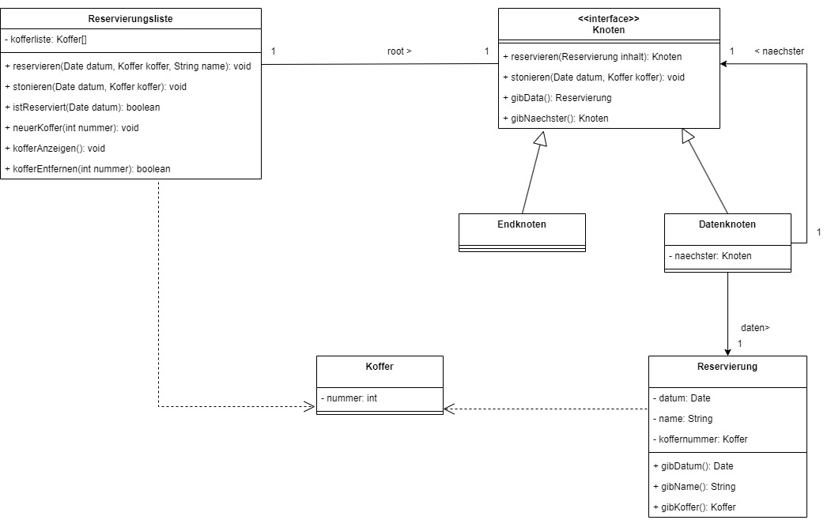
Projektverlauf: Erste Idee Reservierungsliste

Slide 3
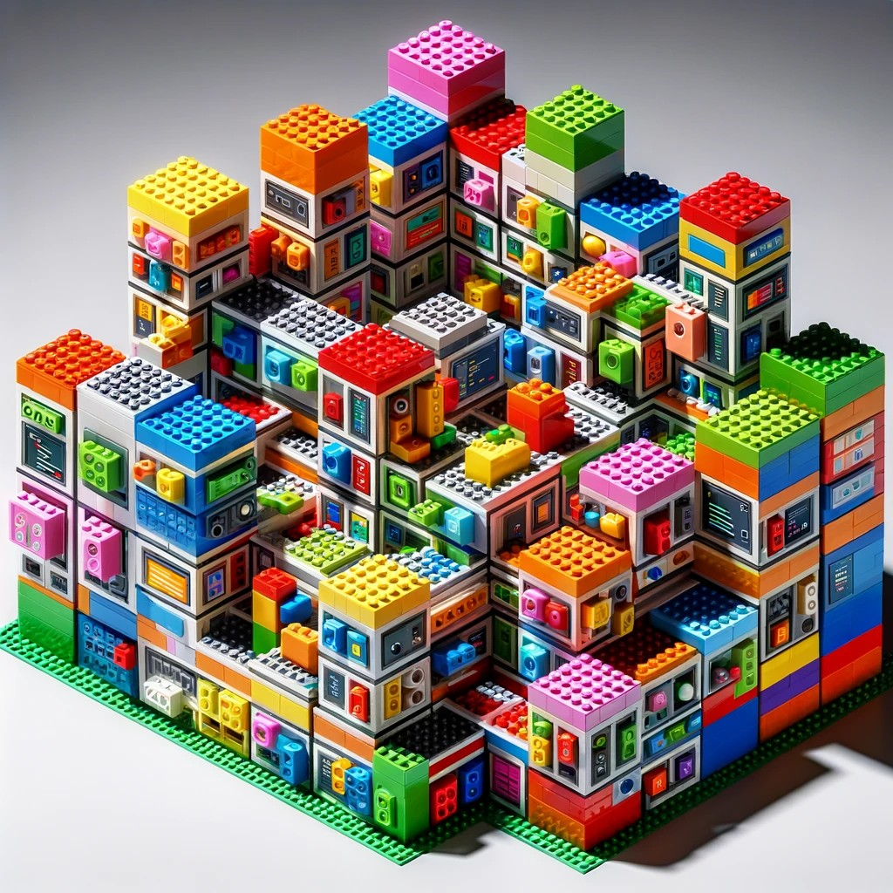

Speichern von Objekten in Java
Objekt auf dem Heap
Serialisiertes Objekt

Slide 4
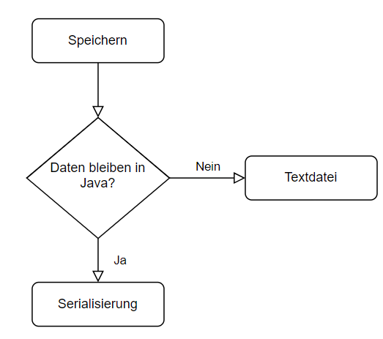
Serialisierung: Ja oder nein?

Slide 5


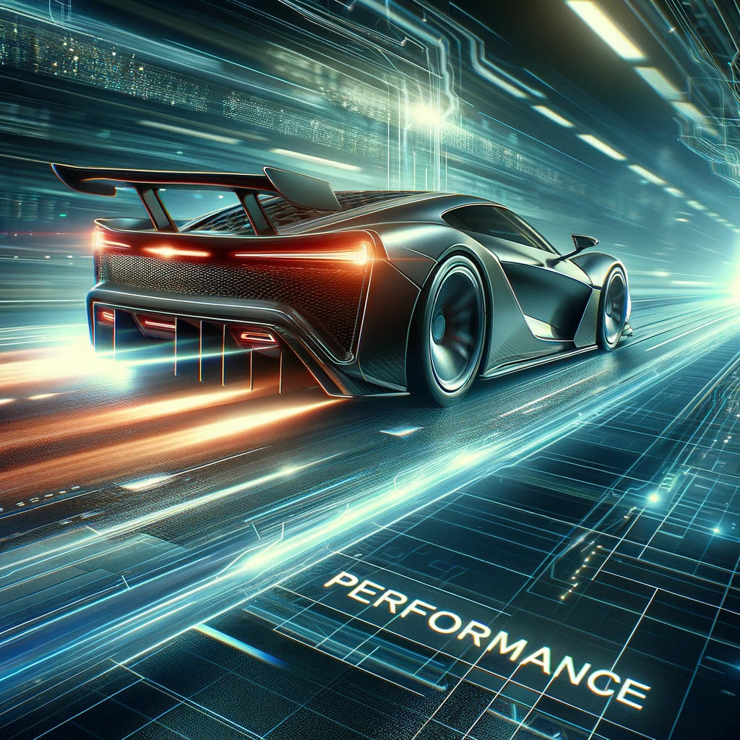
Vorteile

Slide 6
Vorteile
Automatisierung
Ein Methodenaufruf sichert komplettes Objekt
Kein manuelles Datenhandling
Minimiert Fehleranfälligkeit
Integrität
Schützt Objektprivatsphäre
Erhält privaten Zustand und Verhalten
Überlegen gegenüber Textdateien
Performance
Schneller durch direkte Nutzung der Speicherrepräsentation
Effizienter als Textkonvertierung

Slide 7
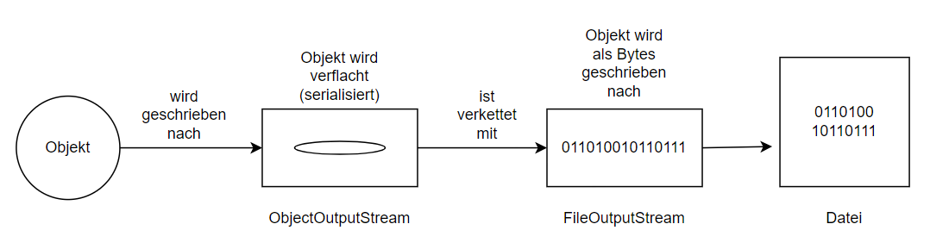
Ein serialisiertes Objekt in eine Datei schreiben

Slide 8
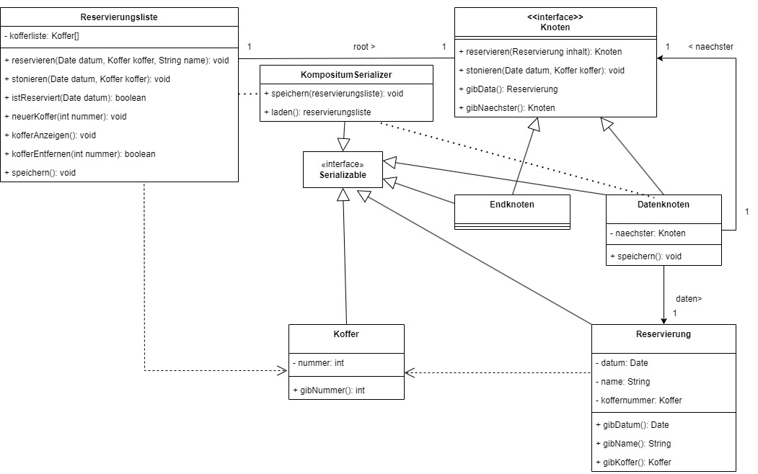
Projektverlauf: Speicherung der Liste

Slide 9
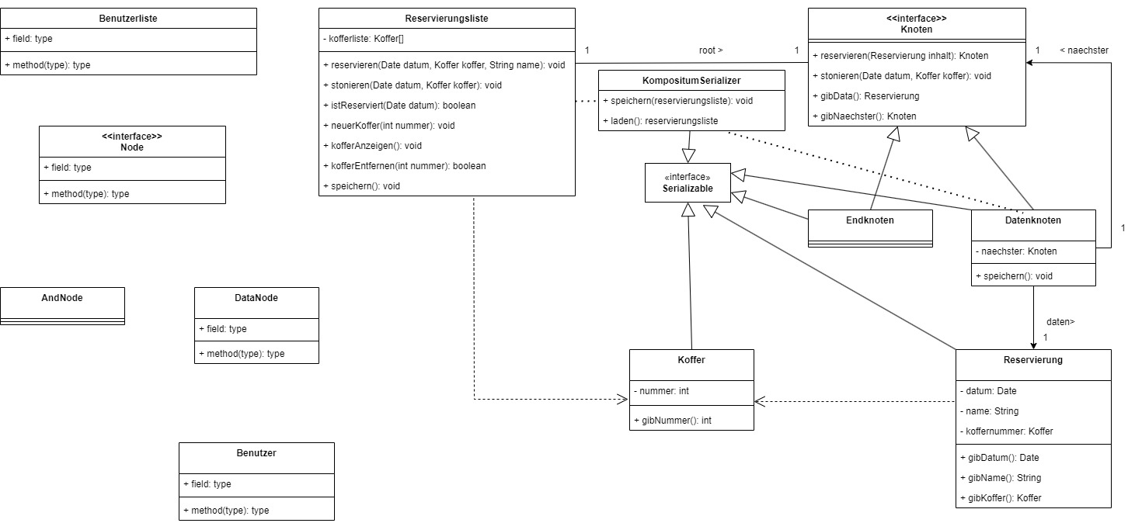
Projektverlauf: Erweiterung um Benutzerliste

Slide 10
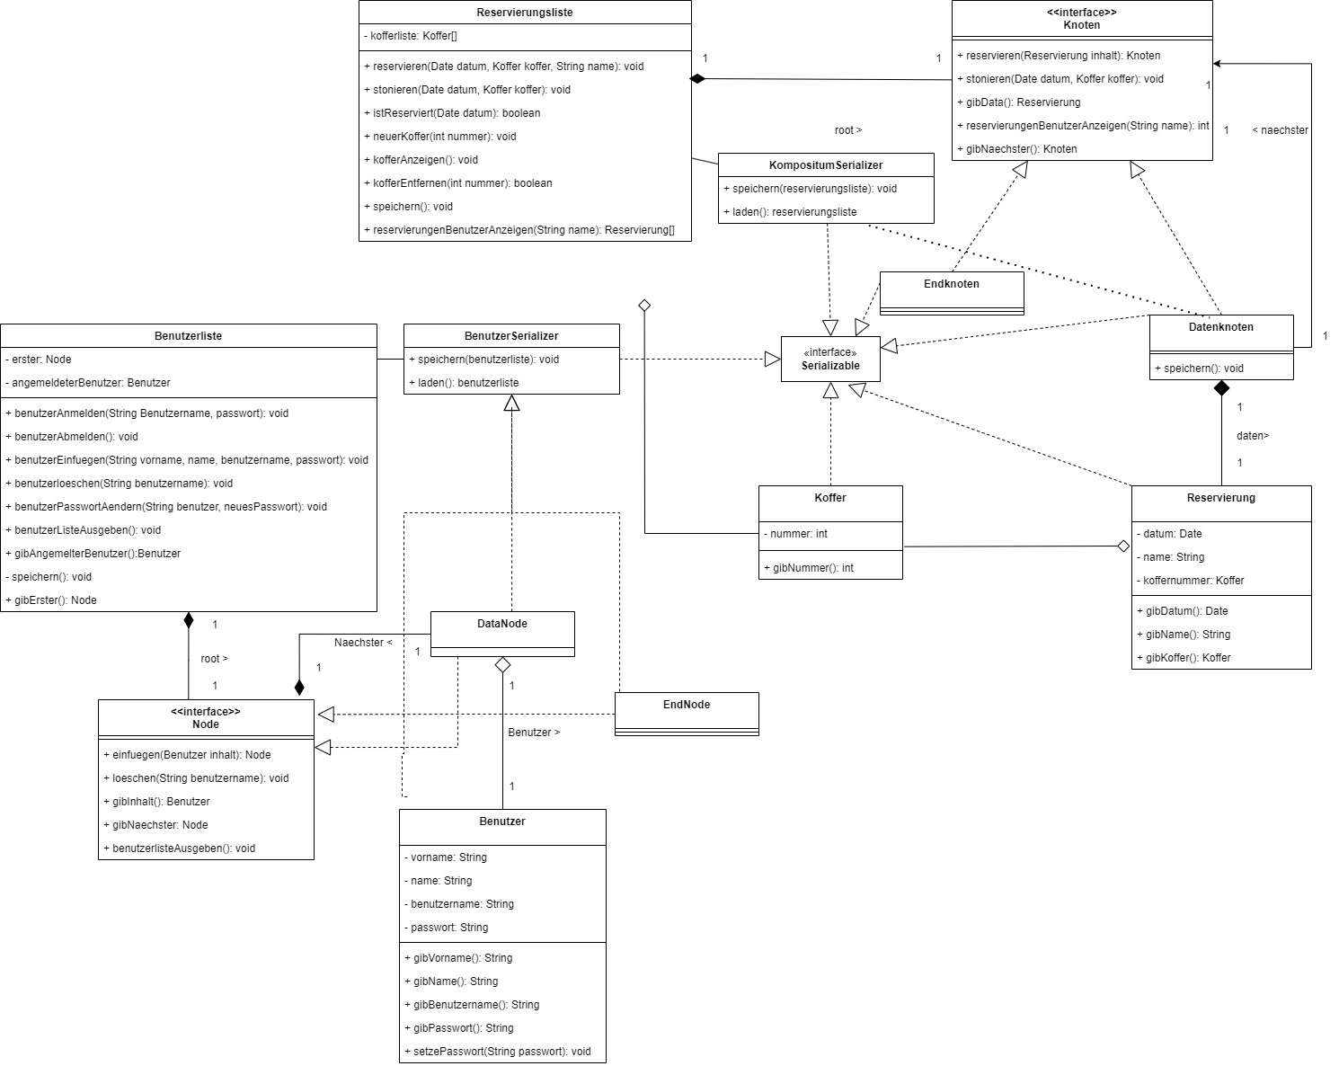
Projektverlauf: Erweiterung um Benutzerliste

Slide 11
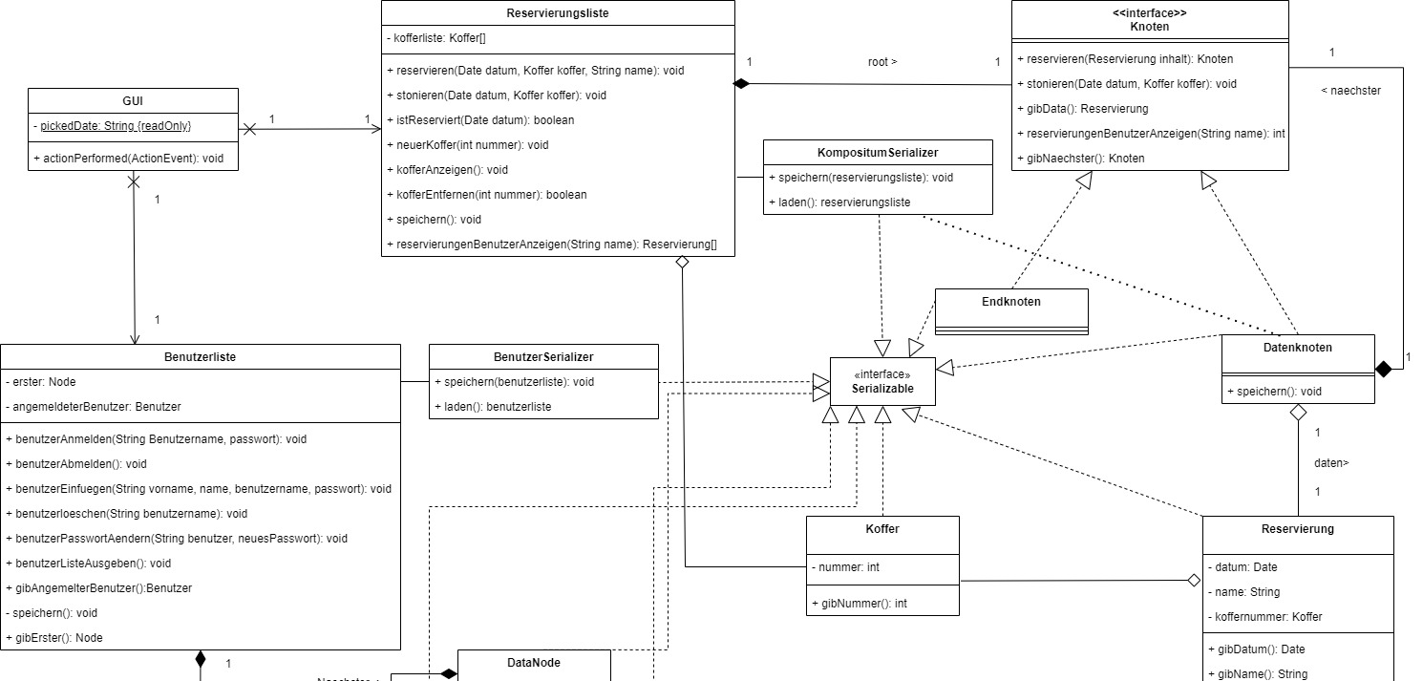
Projektverlauf: Erweiterung um GUI

Slide 12
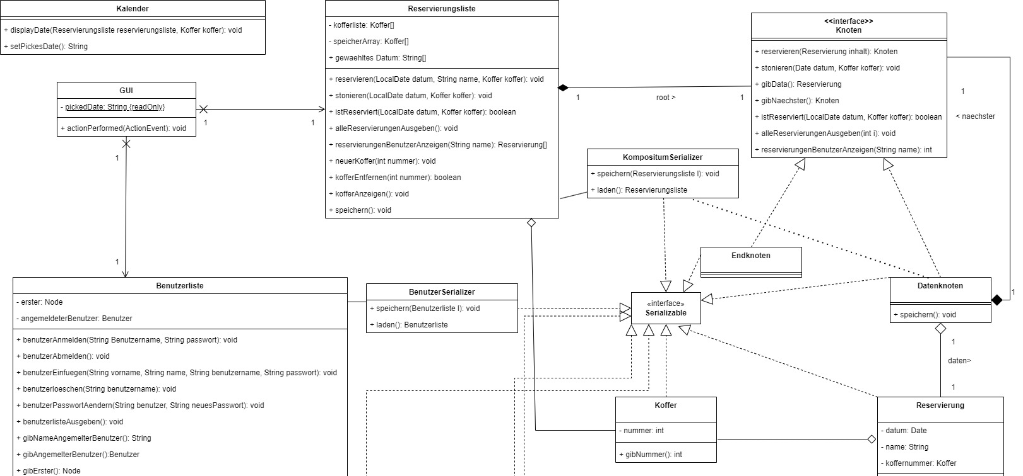
Projektverlauf: Erweiterung um Kalender

Slide 13
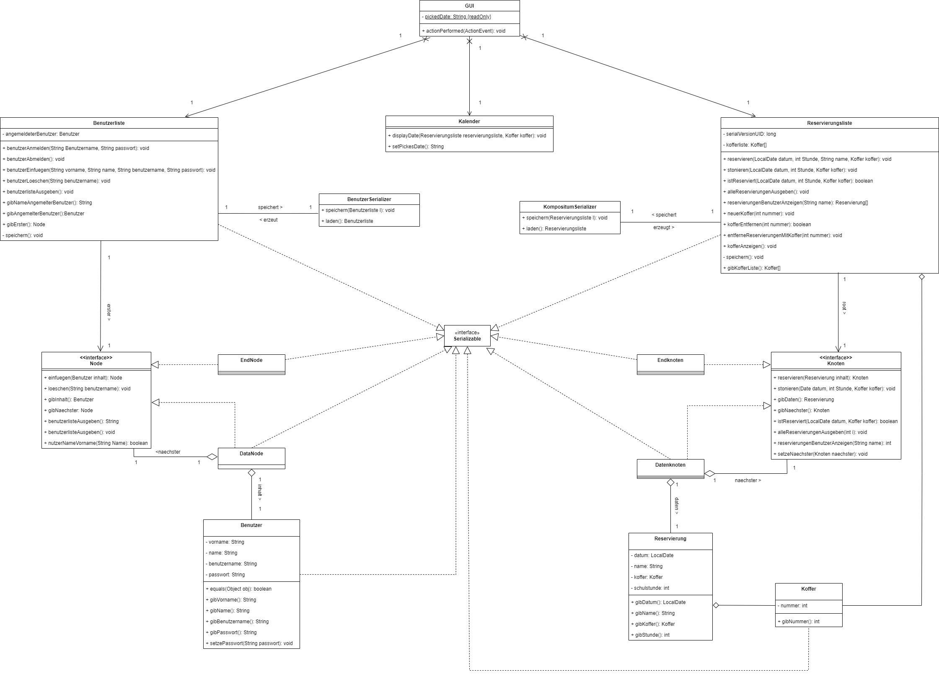
Projektverlauf: Refactoring

Slide 14
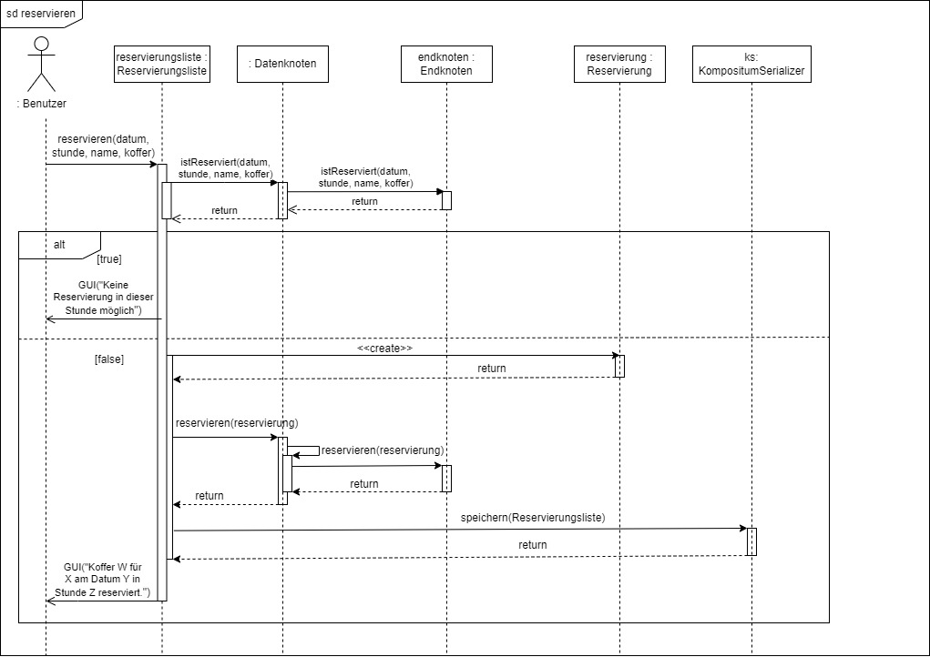
Sequenzdiagramm

Slide 15
Erstellt von Daniel Liebscher, Daniel Simon, Kim Hübner, Stefan Hofmann
Gemeinsame Ausarbeitung der Grundidee und Programmierungen, Revision sowie Kommentierung mit folgenden Schwerpunkten:
Stefan Hofmann: Serializer
Kim Hübner: Sequenzdiagramm
Daniel Liebscher: Klassendiagramm, Testungen
Daniel Simon: GUI

